Slide 1
Future Simple
(Будущее простое время)

Slide 2
Future Simple
Общий вопрос.
Will занимает в предложении первое место.
Will we go to the shop?
Мы пойдем в магазин?

Slide 3
Краткие ответы
В ответе will ставится в конце.
Will he go to the zoo tomorrow?
+Yes, he will -No, he will not
или сокращенно : -No, he won’t
Will it be sunny next week?
+Yes, it will -No, it will not
или сокращенно: -No, it won’t
Обрати внимание, рядом с каким словом стоит will c этим же словом стоит в ответе!

Slide 4
Письменное задание №1. Ответь кратко, по образцу.

Slide 5
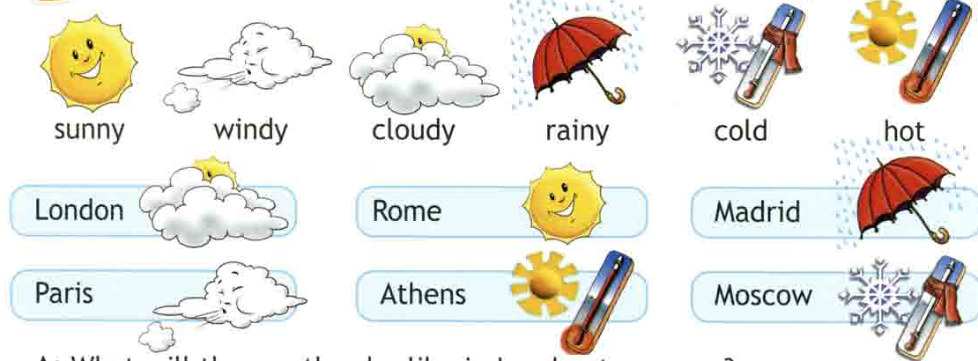
Письменное задание №2. Задай вопрос и ответь по образцу(где цифры-это номер вопроса, внизу города- это ответы): Образец: Will it be sunny in London ? No, it will not. It will be cloudy
1. 2. 3. 4. 5. 6.

Slide 6
Письменное задание №3. Составь предложения по образцу и запиши перевод: (+) утвердительное (-) отрицательное (?) вопросительное:
Образец: windy/London (+)
It will be windy in London tomorrow. Завтра в Лондоне будет ветрено.
sunny/ Samara (?)
Will it be sunny in Samara tomorrow? Завтра в Самаре будет солнечно?
1. cloudy/ Astrakhan (-)
2. cold/Murmansk (+)
3. rainy/ Sochi (?)
hot/Kiev (+)
windy/ Kazan (-)

